Slide 1

QUẢN LÝ CHUỖI CỬA
HÀNG QUẦN ÁO
Present by: Nhóm 7
2025

Slide 2

01
Mô tả bài toán
04
ERD
02
Sơ đồ chức năng BFD
05
Các thủ tục – Procedure
03
Mô tả các chức năng của hệ thống
06
Xây dựng giao diện web
TABLE OF CONTENTS

Slide 3
INTRODUCTION
INTRODUCTION
B22DCKH004 - Ngô Việt Anh
B22DCKH040 - Nguyễn Hải Hiếu
B22DCKH044 - Trần Bá Hoàng
B22DCKH088 - Lê Đăng Phúc
B22DCKH108 - Nguyễn Đình Tiến

Slide 4
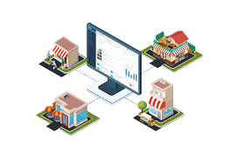
1.Bối cảnh
Quản lý chuỗi cửa hàng bán quần áo tại Việt Nam, có nhiều cửa hàng tại các thành phố.
Với mỗi cửa hàng của hệ thống, các hoạt động đều theo mô hình chung gồm: nhập hàng, bán hàng, tổng chi, doanh thu, lợi nhuận,..

Slide 5
2.Mô tả đề tài
Nhập dữ liệu
ETL (Extract – Transform - Load)
Báo cáo và trực quan hóa
Đối tượng phục vụ

Slide 6
2.1.Nhập hàng
Nhập hàng: Nhân viên kiểm tra tồn kho trên hệ thống, lập danh sách hàng cần nhập từ nhà cung cấp. Khi hàng được giao, kiểm tra chất lượng, nếu đạt yêu cầu thì nhập hàng.
Bán hàng: Khách chọn quần áo tại cửa hàng, nhân viên xác nhận thông tin, tạo biên lai và thanh toán. Hệ thống tự động trừ số lượng hàng đã bán để cập nhật tồn kho.
Doanh thu: Doanh thu là tổng tiền bán hàng, được hệ thống cập nhật theo ngày, tháng, quý và năm.

Slide 7
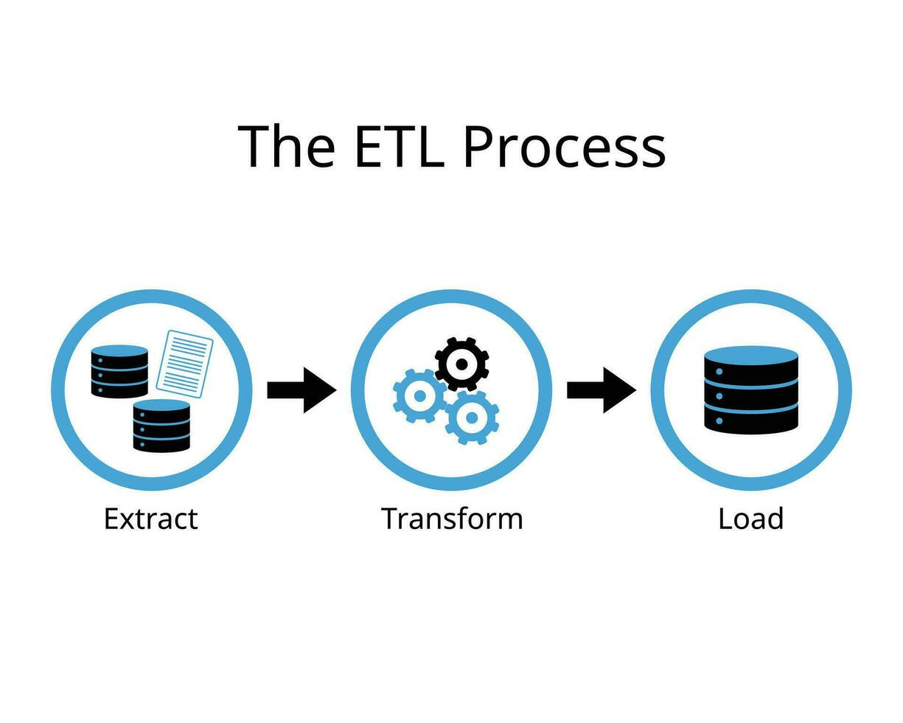
2.2. ETL (Extract – Transform - Load)
Trích xuất dữ liệu từ hệ thống cơ sở dữ liệu của các chi nhánh
Tiền xử lý dữ liệu, xử lý sai sót và chuẩn hóa thông tin.
Tải dữ liệu vào một database tập trung để phục vụ thống kê, phân tích.

Slide 8
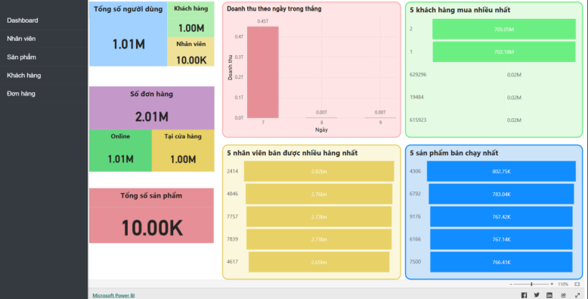
2.3. Báo cáo và trực quan hóa
Hiển thị biểu đồ doanh thu theo thời gian thực giúp người dùng dễ dàng theo dõi.

Slide 9
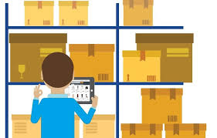

2.4. ĐỐI TƯỢNG PHỤC VỤ
Quản lý: Theo dõi hiệu suất
bán hàng, hàng tồn kho.
Nhân sự & vận hành: Quản lý nhân viên,
tối ưu quy trình hoạt động.

Slide 10
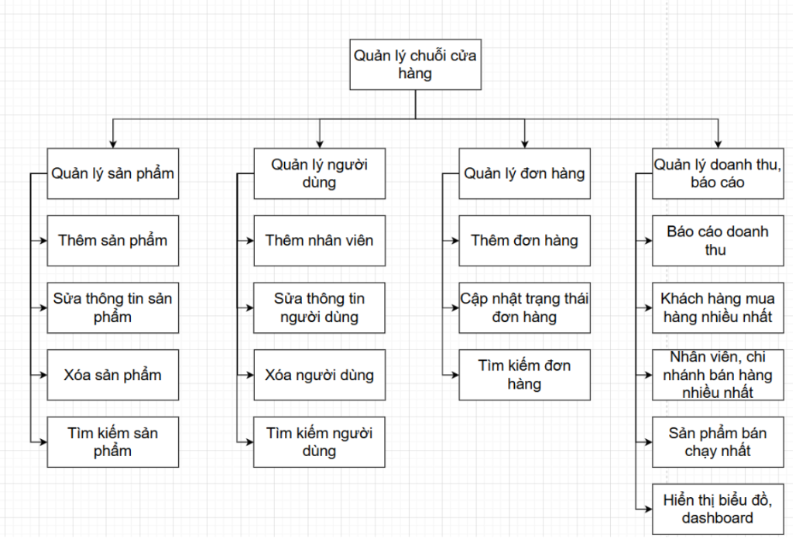
Sơ đồ chức năng BFD.

Slide 11





3. MÔ TẢ CÁC CHỨC NĂNG CỦA HỆ THỐNG
Quản lý sản phẩm:
Thêm: Bổ sung mặt hàng mới vào hệ thống, tên, size và số lượng của mặt hàng đó
Xóa: Xóa sản phẩm khỏi hệ thống khi không bán nữa
Cập nhật: Cập nhật lại tên, giá sản phẩm và các thông tin về sản phẩm đó
Tìm kiếm: Tìm kiếm theo mã sản phẩm, tên sản phẩm

Slide 12


2. Quản lý khách hàng, nhân viên:
Thêm:
Khi có nhân viên mới, admin sẽ tạo cho nhân viên đó một tài khoản để đăng nhập vào hệ thống.
Khách hàng tạo tài khoản trên giao diện web.
Xóa: Khi có nhân viên nghỉ việc, tài khoản nhân viên đó sẽ bị xóa khỏi hệ thống. Đối với khách hàng cho phép chặn khách hàng đăng nhập.
Cập nhật: chức năng này có thể chỉnh sửa thông tin của nhân viên.
Tìm kiếm: theo mã hoặc tên của nhân viên, khách hàng.
Giám sát hiệu suất công việc: Có bảng chấm công cho nhân viên tự động ghi nhận giờ checkin, checkout.

Slide 13

3. Quản lý đơn hàng:
Thêm: Người dùng thêm các mặt hàng vào đơn hàng của mình và thanh toán hoặc mua trực tiếp tại cửa hàng sẽ được nhân viên tạo đơn hàng
Cập nhật: Cập nhật trạng thái đơn hàng
Tìm kiếm: Tìm kiếm đơn hàng theo từ khóa tìm kiếm, loại đơn hàng: online hoặc offline và theo khoảng thời gian theo ngày tạo từ ngày đến ngày
4. Quản lý doanh thu, báo cáo:
Lập báo cáo doanh thu: làm thống kê - báo cáo doanh thu theo thời gian
Xem khách hàng nào mua hàng online nhiều nhất.
Xem nhân viên, chi nhánh bán được nhiều hàng nhất.
Xem sản phẩm bán chạy nhất
Dashboard thống kê

Slide 14

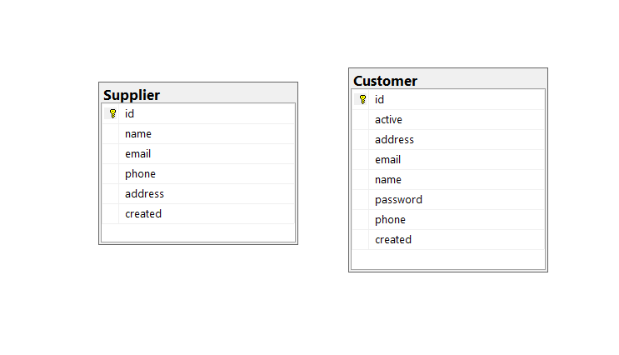
4.MÔ HÌNH QUAN HỆ ERD
Database OutUserDB
Database OutUserDB lưu trữ thông tin của người dùng ngoài như khách hàng và nhà cung cấp sản phẩm.

Slide 15
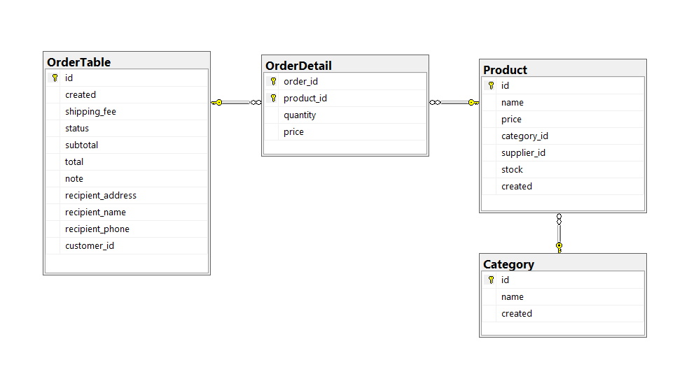
4.MÔ HÌNH QUAN HỆ ERD
2. Database OnlineDB
Database OnlineDB lưu trữ thông tin các đơn hàng của khách hàng mua sản phẩm online qua trang web của cửa hàng.

Slide 16
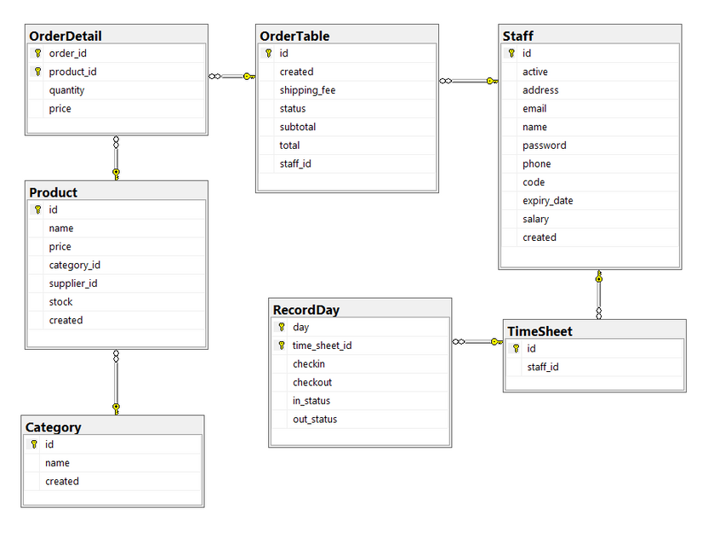
4.MÔ HÌNH QUAN HỆ ERD
3. Database OfflineDB
Database OfflineDB lưu trữ thông tin các đơn hàng của khách hàng mua sản phẩm trực tiếp tại của hàng thông qua nhân viên, ngoài ra còn lưu thông tin nhân viên và bảng chấm công cho nhân viên làm việc tại cửa hàng.

Slide 17
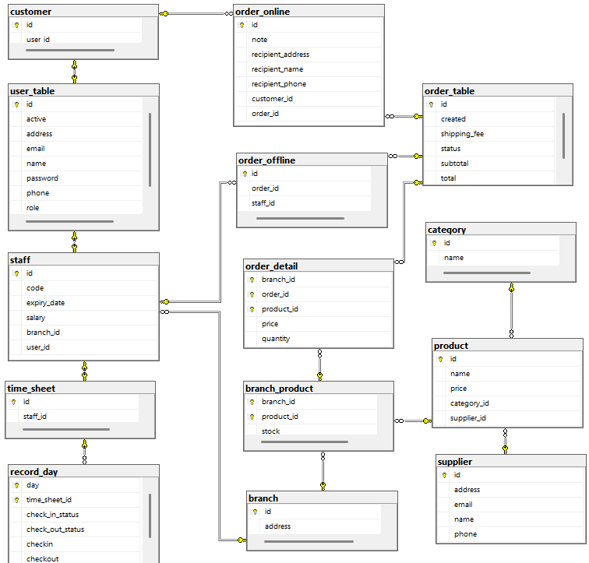
4.MÔ HÌNH QUAN HỆ ERD
4. Database tập trung DBM
Database tập trung DBM sẽ được dùng để tập trung dữ liệu lại một nơi, phục vụ cho việc quản lý, báo cáo và thống kê.

Slide 18

5.CÁC THỦ TỤC – PROCEDURE
Các thủ tục chèn thêm dữ liệu
a.InsertCustomer
-Procedure này tự động tạo khách hàng mới với email, số điện thoại, địa chỉ và tên được đánh số thứ tự dựa trên số lượng khách hàng hiện có trong database.
b.InsertSupplier
-Procedure này tự động tạo mới một nhà cung cấp với thông tin được đánh số thứ tự dựa trên số lượng nhà cung cấp hiện có.

Slide 19
5.CÁC THỦ TỤC – PROCEDURE
Các thủ tục chèn thêm dữ liệu
c. InsertStaff
-Procedure này tự động tạo một nhân viên mới với thông tin ngẫu nhiên và chèn vào bảng Staff.
-Sau đó, tạo một bản ghi tương ứng trong bảng TimeSheet để liên kết với nhân viên vừa thêm.
d.InsertCategory
-Stored Procedure này tự động tạo mới một danh mục sản phẩm với tên ngẫu nhiên dựa trên số lượng danh mục hiện có.

Slide 20
5.CÁC THỦ TỤC – PROCEDURE
Các thủ tục chèn thêm dữ liệu
e.InsertProduct
-Procedure này tạo thông tin ngẫu nhiên cho sản phẩm mới và chèn vào hai cơ sở dữ liệu: OnlineDB: với số lượng tồn kho ngẫu nhiên và OfflineDB: cũng với số lượng tồn kho khác biệt.
f.InsertOfflineOrder
-Procedure này tạo một đơn hàng ngẫu nhiên
g. InsertOnlineOrder
-Procedure này tự động tạo một đơn hàng online với thông tin ngẫu nhiên

Slide 21
5.CÁC THỦ TỤC – PROCEDURE
Các thủ tục chèn thêm dữ liệu
h.InsertRecordDay
-Procedure này tự động tạo bản ghi chấm công hàng ngày cho một nhân viên ngẫu nhiên.
i.SetStock
-Cập nhật số lượng sản phẩm

Slide 22
5.CÁC THỦ TỤC – PROCEDURE
2. Các thủ tục ETL
a.EtlCustomer
-Procedure này thực hiện quá trình ETL (Extract, Transform, Load) để đồng bộ hóa dữ liệu từ Source: [OutUserDB].[dbo].[Customer], Target: [DBM].[dbo].[user_table] và [DBM].[dbo].[customer]
b.EtlSupplier
-Procedure này thực hiện quá trình ETL (Extract, Transform, Load) để đồng bộ hóa nhà cung cấp
từ Source: [OutUserDB].[dbo].[Supplier], Target: [DBM].[dbo].[supplier]
c. EtlStaff
-Procedure này thực hiện quá trình ETL (Extract, Transform, Load) để đồng bộ hóa dữ liệu nhân viên
từ Source: [OfflineDB].[dbo].[Staff], Target: [DBM].[dbo].[user_table] và [DBM].[dbo].[staff]
d. EtlProduct
-Procedure này thực hiện quá trình ETL (Extract, Transform, Load) để đồng bộ dữ liệu Category, Product, Branch_Product

Slide 23
5.CÁC THỦ TỤC – PROCEDURE
2. Các thủ tục ETL
e. EtlOfflineOrder
-Procedure này tự động lấy các đơn hàng mới từ OfflineDB, đưa vào: order_table, order_offline, order_detail
f. EtlOnlineOrder
-Procedure này tự động lấy các đơn hàng mới từ OnlineDB, đưa vào: order_table, order_online, order_detail
g.EtlTimeSheet
-Procedure này tự động lấy thông tin chấm công (TimeSheet) và lịch sử chấm công hàng ngày (RecordDay) từ OfflineDB. Đồng bộ các thông tin này vào: time_sheet, record_day

Slide 24
6. XÂY DỰNG GIAO DIỆN WEB
Trang web bao gồm các giao diện chính sau:
1. Giao diện đăng nhập, đăng ký
8. Chức năng chấm công cho nhân viên
2. Giao diện trang chủ mua hàng online
9. Trang dashboard
3. Giao diện thông tin cá nhân
10. Trang quản lý nhân viên
4. Trang chi tiết sản phẩm
11. Trang quản lý sản phẩm
5. Trang thanh toán
12. Trang quản lý khách hàng
6. Trang lịch sử mua hàng
13. Trang quản lý đơn hàng
7. Trang tạo hóa đơn cho khách hàng

Slide 25
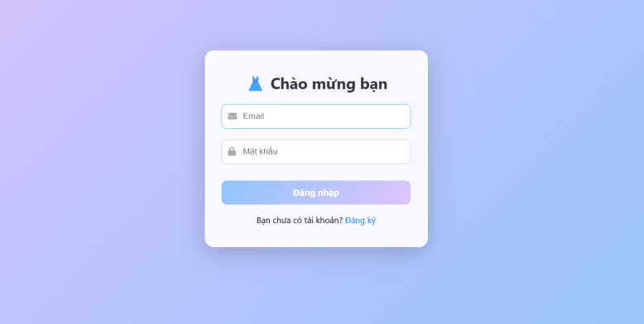
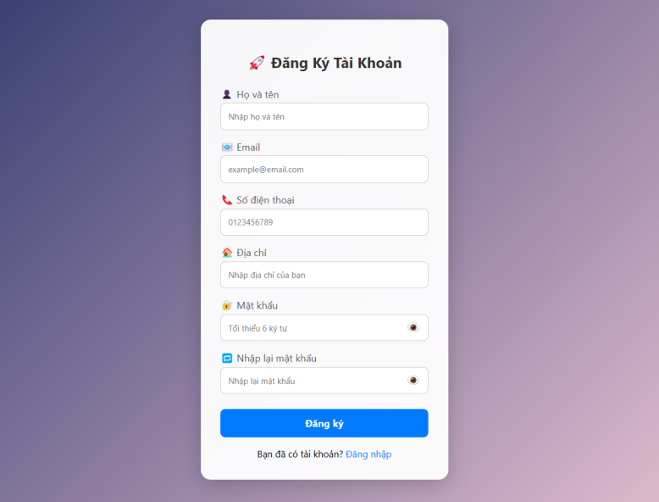
6. XÂY DỰNG GIAO DIỆN WEB
1. Giao diện đăng nhập, đăng ký

Slide 26
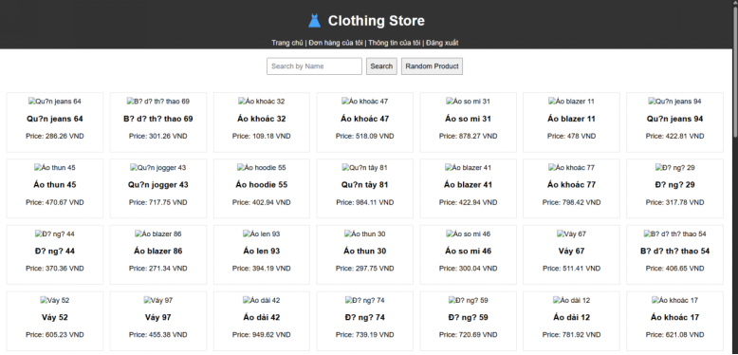
6. XÂY DỰNG GIAO DIỆN WEB
2. Giao diện trang chủ mua hàng online

Slide 27
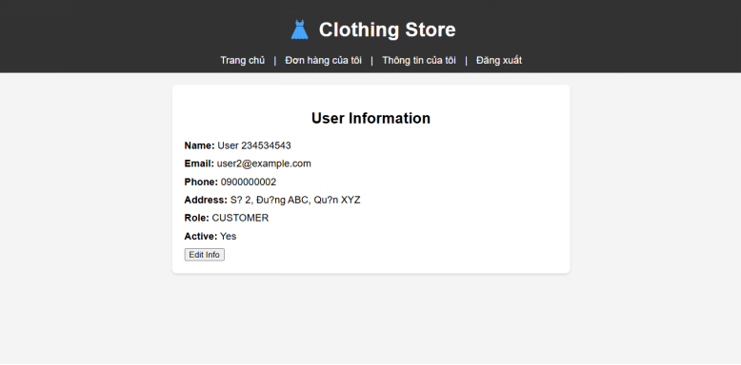
6. XÂY DỰNG GIAO DIỆN WEB
3. Giao diện thông tin cá nhân

Slide 28
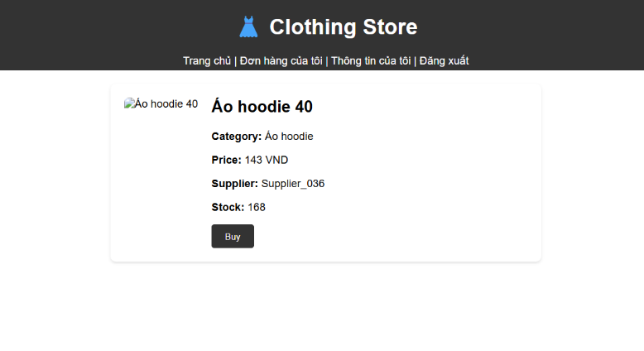
6. XÂY DỰNG GIAO DIỆN WEB
4. Trang chi tiết sản phẩm

Slide 29
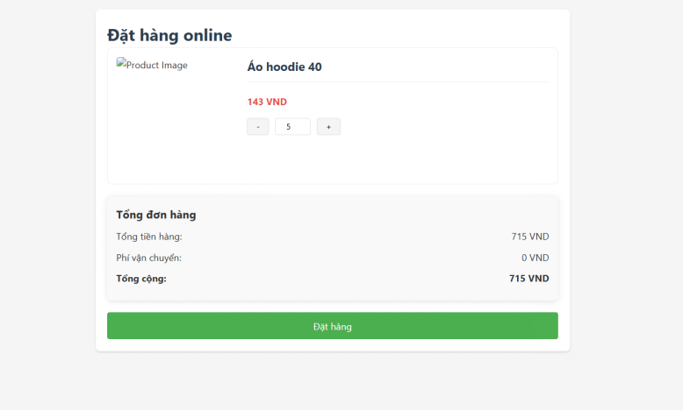
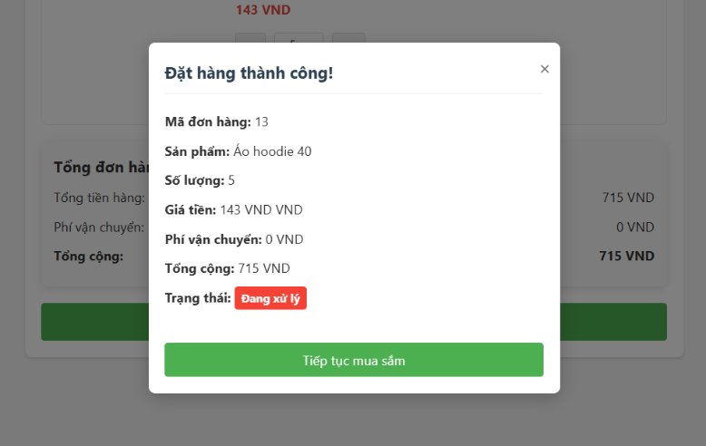
6. XÂY DỰNG GIAO DIỆN WEB
5. Trang thanh toán

Slide 30
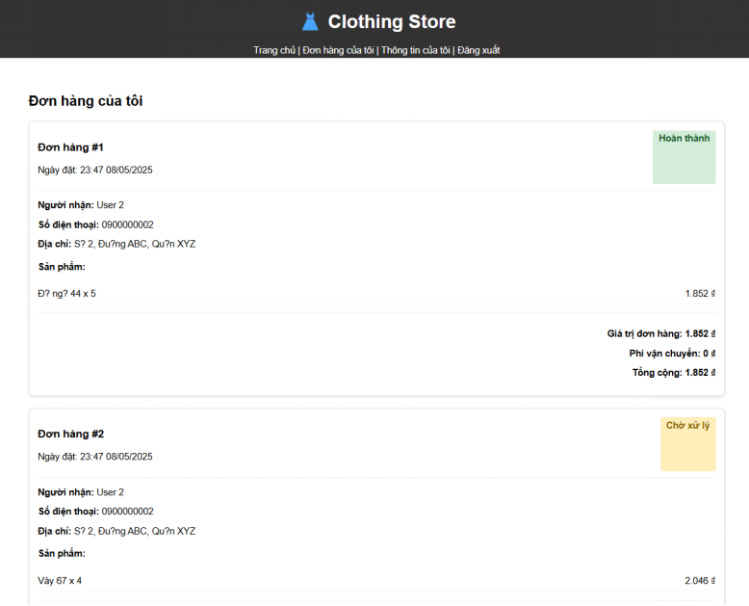
6. XÂY DỰNG GIAO DIỆN WEB
6. Trang lịch sử mua hàng

Slide 31
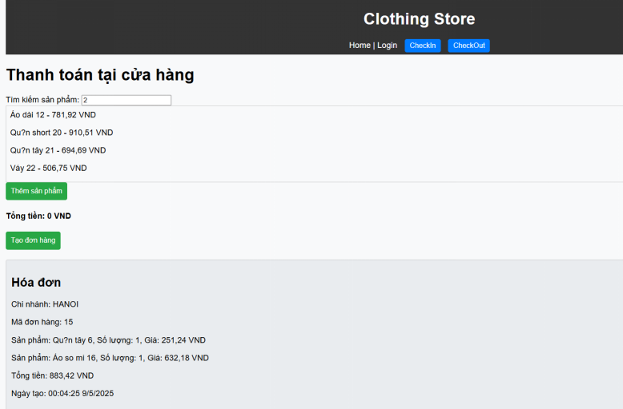
6. XÂY DỰNG GIAO DIỆN WEB
7. Trang tạo hóa đơn cho khách hàng

Slide 32
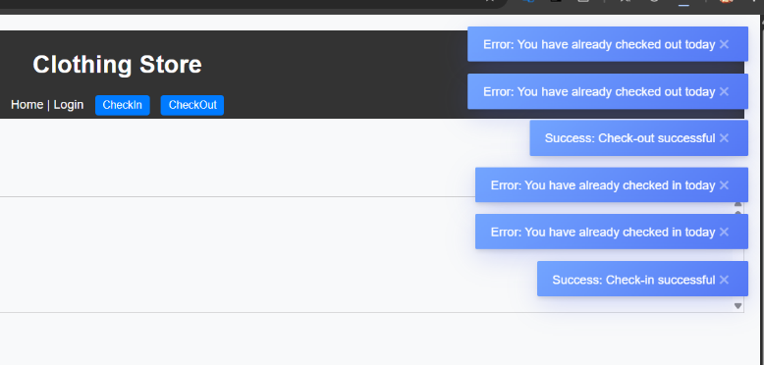
6. XÂY DỰNG GIAO DIỆN WEB
8. Chức năng chấm công cho nhân viên

Slide 33
6. XÂY DỰNG GIAO DIỆN WEB
9. Trang dashboard

Slide 34
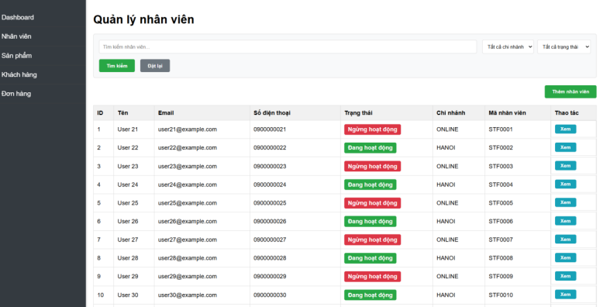
6. XÂY DỰNG GIAO DIỆN WEB
10. Trang quản lý nhân viên

Slide 35
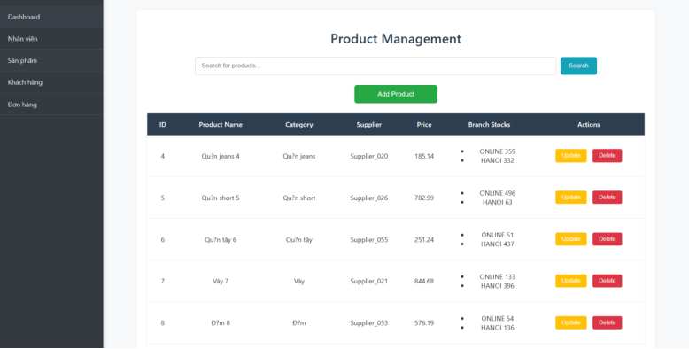
6. XÂY DỰNG GIAO DIỆN WEB
11. Trang quản lý sản phẩm

Slide 36
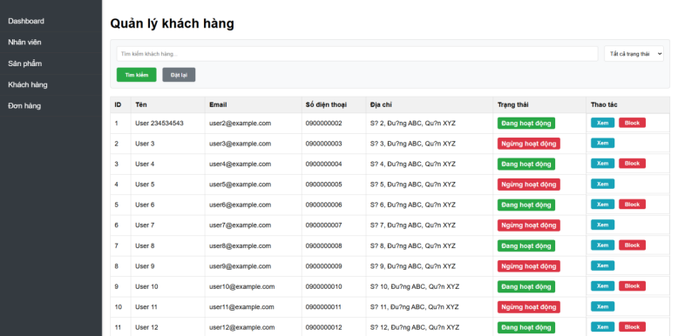
6. XÂY DỰNG GIAO DIỆN WEB
12. Trang quản lý khách hàng

Slide 37
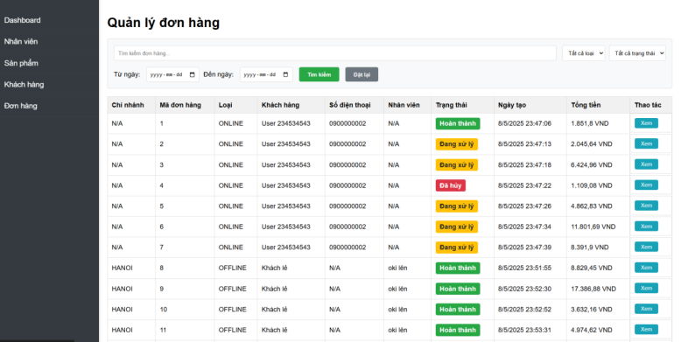
6. XÂY DỰNG GIAO DIỆN WEB
13. Trang quản lý đơn hàng

Slide 38



